Slide 1
Fizika
10-sinf
Mavzu:
Tok manbalarini ketma-ket va parallel ulash
O‘qituvchi: Toshkent shahar Uchtepa tumani
287-maktab fizika fani o‘qituvchisi
Xodjayeva Maxtuma Ziyatovna.

Slide 2
Elektr tokining kimyoviy manbalarining qutblarida hosil bo‘ladigan EYuKning qiymati kichik bo‘ladi. Masalan, galvanik elementlar turkumiga kiruvchi Daniel elementining EYuK 1,11 V ga, Leklanshe elementiniki 1,4 V ga teng. Kislotali akkumulyatorining zaryadlagan zahoti o‘lchangan EYuK 2,7 V bo‘lsa, ishqorli akkumulyatorlarniki 1,3V boʻladi. Ko‘pgina texnik qurilmalarni ishlatish uchun katta kuchlanish talab qilinadi. Masalan, avtomobil motorini aylantirib ishga tushirib yuborish uchun katta quvvatli 12 V li o‘zgarmas tok manbayi kerak bo‘ladi. Bunday paytlarda elementlar yoki akkumulyatorlarni o‘zaro ketma-ket yoki parallel ulash kerak bo‘ladi.

Slide 3
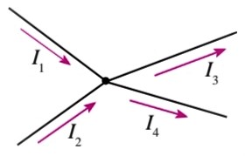
Tok manbalarini o‘zaro ketma-ket yoki parallel ulashda hosil bo‘lgan zanjirlardagi tok kuchi va kuchlanishlarni hisoblashda Kirxgof qoidalaridan foydalaniladi. Tok o‘tkazuvchi simlardan kamida uchtasi uchrashadigan nuqta tugun deyiladi. Tugunga kiruvchi tok yo‘nalishini musbat, chiquvchi tok yo‘nalishini manfiy deb qabul qilinadi.

Slide 4
Kirxgofning birinchi qoidasi zaryad saqlanish qonunining natijasi bo‘lib, zanjirning hech bir nuqtasida (jumladan, tugunlarida ham) zaryad yig‘ilishi yoki yo‘qolishi mumkin emasligini ko‘rsatadi. Tugunga ulangan o‘tkazgichlar orqali kiruvchi va undan chiquvchi toklarning algebraik yig‘indisi nolga teng:
$I_{1}+I_{2}+I_{3}+I_{4}+…+I_{n}=0$

Slide 6
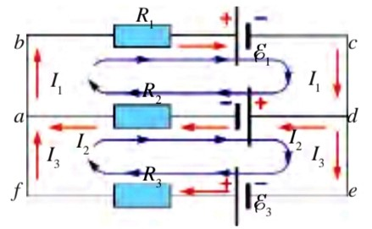
Kirxgofning ikkinchi qonuni Om qonunini umumlashtirish bo‘lib, istalgan yopiq konturdagi tarmoqlangan elektr zanjiriga qo‘llanishi mumkin. Berk kontur tarmoqlaridagi kuchlanish tushuvlarining algebraik yig‘indisi, konturdagi EYuKlarning algebraik yig‘indisiga teng:
${ I}_{1}R_{1}+I_{2}R_{2}=−؏_{1}−$ $؏_{2}$
$−I_{2}R_{2}+I_{3}R_{3}=؏_{1}+$ $؏_{2}$
${ I}_{1}+$ $I_{2}+$ $I_{3}=0$

Slide 8
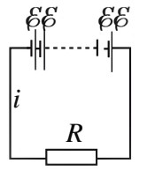
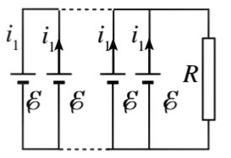
Mazkur qoidalardan foydalangan holda tok manbalarini ketma-ket va parallel ulab o‘rganamiz.
Masalani soddalashtirish uchun ulanuvchi barcha elementlarning EYuK lari ؏ ga va ichki qarshiliklari r ga teng deb olamiz.

Slide 9
1. n ta elementni ketma-ket ulab batareya tuzaylik. Uni tashqi R qarshilikka ulaylik. Kirxgofning ikkinchi qonunini berk konturga tatbiq qilamiz:
$n ؏=IR+nIr$ $I=\frac{n ؏}{R+nr}$
Demak, $n$ ta elementni ketma-ket ulab, batareya tuzilganda EYuK $n$ marta ortadi.
$R≫nr$ $I≈\frac{n؏}{R}$
Demak, $n$ ta element ketma- ket ulaganda tok kuchi $n$ marta ortadi.

Slide 10
2. Batareyani $n$ ta elementini parallel ulaylik.
$I=nI_{1}$ ؏$=IR+I_{1}r$
$I_{1}$1 ta elementdan o‘tuvchi tok.
$I=\frac{؏}{R+\frac{r}{n}}$
Demak, $n$ ta elementni paralel ulab, batareya hosil qilinganda EYuK o‘zgarmaydi, ichki qarshilik $n$ marta kamayadi.
$R≪r$ $I≈n\frac{؏}{r}$

Slide 11
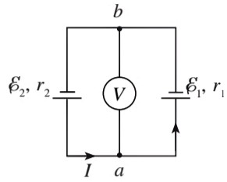
Amaliyotda element EYuK lari va ichki qarshiliklari har xil bo‘lgan holatlar bo‘lishi mumkin. Kirxgofning ikkinchi qoidasiga ko‘ra, elementlarning ichki qarshiliklaridagi potensial tushuvlari elementlar EYuKlari yig‘indisiga teng.
$Ir_{1}+Ir_{2}=؏_{2}−؏_{1}$
$I=\frac{؏_{2}−؏_{1}}{r_{1}+r_{2}}$ $$U=؏_{1}+Ir_{1}=\frac{؏_{2}r_{1}+؏_{1}r_{2}}{r_{1}+r_{2}}$$

Slide 12
8-mashq 7-masala (148-bet).
EYuK $؏_{1}$ va $؏_{2}$ bo‘lgan elementlar parallel ulangan. Agar ularning ichki qarshiliklari teng bo‘lsa, elementlar qisqichlaridagi potensiallar ayirmasini toping.

Slide 13
Berilgan:
$؏_{1};$
$؏_{2};$
$r_{1}=r_{2}=r$
Topish kerak: $U−?$
Formula va yechish:
$U=\frac{؏_{2}r_{1}+؏_{1}r_{2}}{r_{1}+r_{2}}$
$U=\frac{؏_{2}r+؏_{1}r}{r+r}=\frac{\left(؏_{2}+؏_{1}\right)r}{2r}=$
$=\frac{؏_{2}+؏_{1}}{2}$
Javob: $U=\frac{؏_{2}+؏_{1}}{2}$

Slide 14
Mustaqil bajarish uchun topshiriqlar.
1. Mavzuni oʻqish, savollarga javob yozish (144-bet).
2. 8-mashqning 8, 9-masalalarini yechish (148-bet).

